Slide 1
Case presentation
By: dr. Yekta
Pediatric resident

Slide 2
cc :کاهش سطح هوشیاری
PI : بیمار پسر 8 ساله که طی سه روز قبل از بستری دچار اسهال و استفراغ بوده ، تب دار است و تحت درمان سرپایی قرار گرفته است ( طی سفر به مشهد علامت دار بوده )بیمار قبل از مراجعه به اورژانس به طور حاد دچار کاهش سطح هوشیاری شده (GCS 6/15 ) و در اورژانس اینتوبه شده و به PICU انتقال می یابد

Slide 3
PMH : فرزند ششم از مادر G6P1ab 5 حاصل سزارین ، ترم ، بدون سابقه بستری ، با واکسیناسیون کامل . سابقه سفر به مشهد در طی چند روز گذشته
DH : سفکسیم ، دی سیکلومین ، زینک از زمان علامت دار شدن
AH : نکته ایی را ذکر نمیکند
FH : والدین منسوب بدون سابقه بیماری زمینه ایی

Slide 4
معاینات
Bp = 100/60 PR= 153 T= 38/5 A
سیانوتیک نبوده است .مردمک ها میوتیک و پاسخ دهنده به نور ، رفلکس قرنیه و dolls از بین رفته ، DTR افزایش یافته و رفلکس پلانتار دو طرفه UP بوده است . سمع قلب و ریه نرمال و شکم نرم است. در معاینه ENT رفلکس gag وجود داشته ولی بلع نداشته است.

Slide 5
سیر بستری و درمان
بیمار در این مرکز ابتدا تحت درمان با سفتریاکسون ، ونکومایسین و اسیکلویر قرار گرفت. بعد از انجام LP و نرمال بودن ان فقط سفتریاکسون ادامه یافت و به علت آزمایشات کبدی مختل به سفوتاکسیم تغییر یافت .همچنین بیمار دگزامتازون ومانیتول دریافت کرده که بعد از CT scan نرمال مانیتول قطع شد و مجددا براساس مشاوره نورولوژی و احتمال Brain edema مجددا مانیتول شروع شد. همچنین بیمار در طی بستری دچار ATN به علت sepsis شده و سرم دریافتی بیمار در حد IWL+UO قرار داده شد.بیمار فنی توئین دریافت میکند.

Slide 6
Lab
CBC | 6/28 | 6/30 | 7/5
WBC | 7000 91% | 6600 84% | 8400 78%
HB | 12.3 | 8.9 | 10.5
PLT | 50000 | 61000 | 401000
 | WBC | RBC | Pr | Glu
CSF | 0 | 0 | 9 | 106
U/A | SG | RBC | WBC | Bac
6/28 | 1020 | 1-2 | 1-2 | -
7/1 | 1028 | 15-20 | 6-8 | rare
7/7 | 1010 | 0 | 0 | 0

Slide 7
 | Uric acid | Na | K | Ca | P | BUN | Cr
6/28 | 12.4 | 148 | 3.4 | 8.1 | 2.6 | 78 | 3.9
7/5 | 1.3 | 133 | 3.8 | 8.3 | 4.9 | 10 | 0.7
 | ALT | AST | CRP
6/28 | 32 | 46 | 2
 | 608 | 243
7/5 | 359 | 277 | 171
B/C | U/C | PBS | CSF/C | Coomb
neg | neg | neg | neg | neg

Slide 8
رادیولوژی
Brain CT scan: نرمال) دو نوبت)
Abd .sonography : نرمال
Color doppler: نرمال

Slide 9
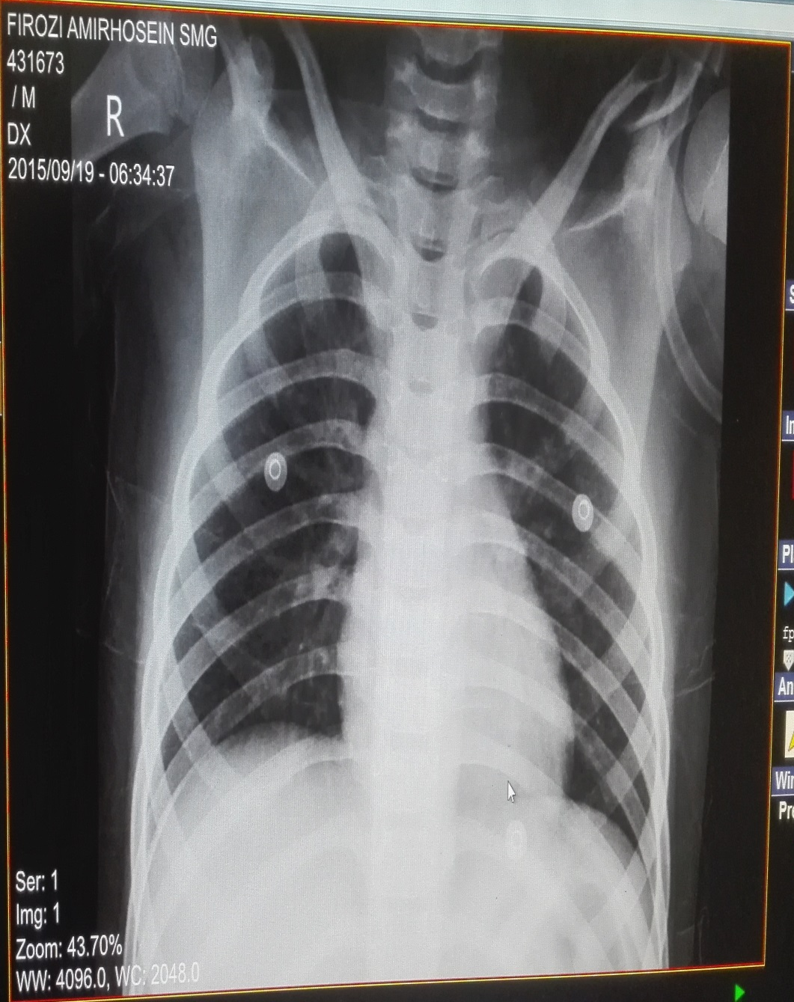

Slide 10
Thank s for your attention

